Slide 1

WIELKOPOLSKI REGIONALNY
PROGRAM OPERACYJNY
NA LATA 2014 – 2020
Realizacja projektów w ramach ZIT
marzec 2016 r.
Urząd Marszałkowski Województwa Wielkopolskiego w Poznaniu

Slide 3
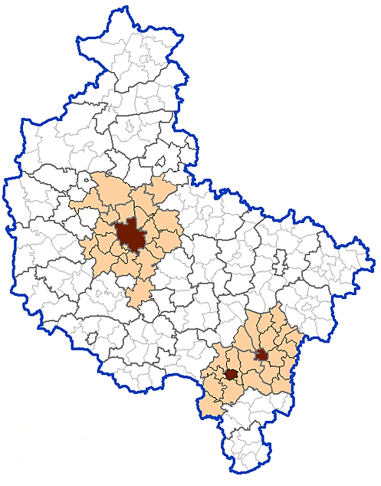
Zintegrowane Inwestycje Terytorialne w Wielkopolsce
Związek ZIT w Miejskim Obszarze Funkcjonalnym Poznania
Ludność: 1 004 tys.
Alokacja: 196,6 mln euro
EFRR: 174,4 mln euro
EFS: 22,2 mln euro
Związek ZIT dla rozwoju Aglomeracji Kalisko-Ostrowskiej
Ludność: 353 tys.
Alokacja: 69,1 mln euro
EFRR: 61,3 mln euro
EFS: 7,8 mln euro
Urząd Marszałkowski Województwa Wielkopolskiego w Poznaniu
Notes:
3

Slide 4
Zintegrowane Inwestycje Terytorialne (ZIT) w MOF Poznania
Stowarzyszenie Metropolia Poznań
= IP WRPO 2014+
Porozumienie na linii
IZ – IP podpisane
16 marca 2015 r.
Kryteria EFRR dla oceny strategicznej ZIT zostały przyjęte przez KM WRPO 2014+ na posiedzeniu w dniu 8 grudnia 2015 r.
Strategia ZIT w MOF Poznania
pozytywnie zaopiniowana przez Ministra Rozwoju
w dniu 9 grudnia 2015 r.
oraz przez IZ WRPO 2014+ w dniu 22 grudnia 2015 r.

Slide 5
Procedura wyboru projektów w ramach ZIT – Tryb konkursowy
Ogłoszenie naboru wniosków przez IZ we współpracy z ZIT
Powołanie Komisji Oceny Projektów przez IZ WRPO/ ZIT
Przygotowanie listy rankingowej projektów
(projekty rekomendowane i rezerwowe)
Beneficjent
Złożenie wniosku
o dofinansowanie
Rekomendowane projekty
Związek ZIT
Przeprowadza nabór wniosków z wykorzystaniem LSI
Zatwierdzenie listy rankingowej przez Związek ZIT
(uchwała Zarządu Związku ZIT)
Ocena negatywna
Kolejny projekt z listy rezerwowej
Alokacja na konkurs 50 mln
Przekazanie do IZ listy rankingowej projektów
Ocena strategiczna ZIT
Ocena formalna i merytoryczna
proj. rekomendowanych przez
Związek ZIT
Rezerwowe projekty
35 dni
formalna 45 dni
merytoryczna 60 dni
Możliwość wniesienia odwołania
Przekazanie informacji o wyniku oceny strategicznej do poszczególnych beneficjentów
Ocena pozytywna
Możliwość wniesienia odwołania
Uchwała o wyborze projektów do dofinansowania przez Zarząd Województwa / Związek ZIT
Zgłoszone projekty 80 mln

Slide 6
Urząd Marszałkowski Województwa Wielkopolskiego
Departament Polityki Regionalnej
al. Niepodległości 34
61-714 POZNAŃ
www.wrpo.wielkopolskie.pl
Dziękuję za uwagę

